Slide 1
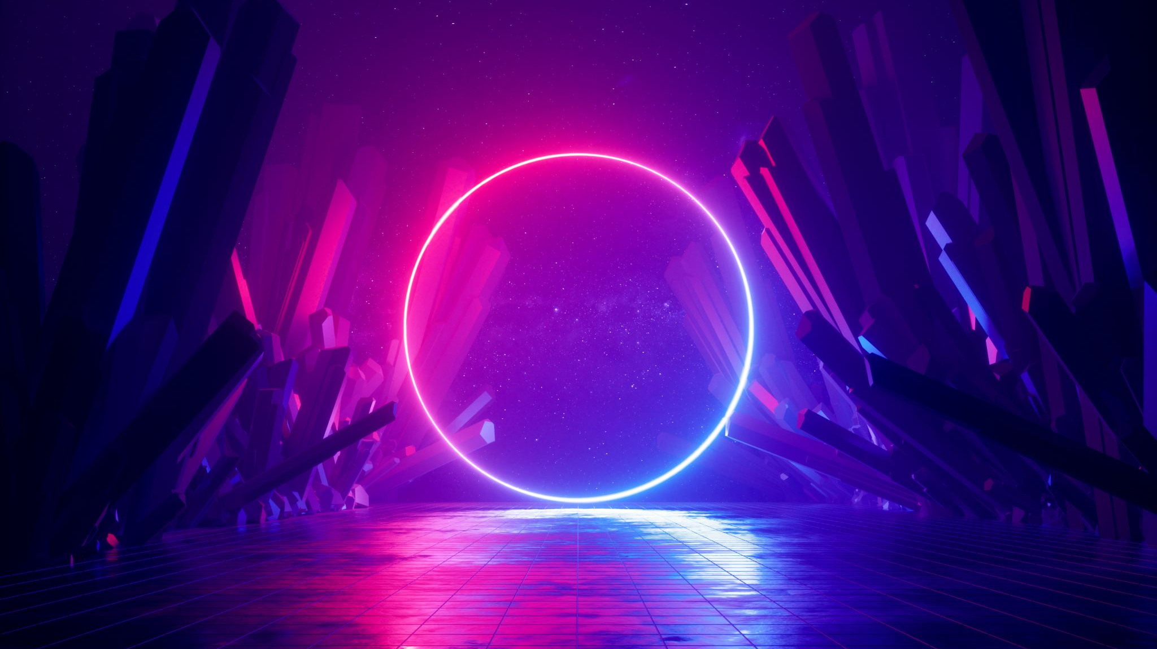

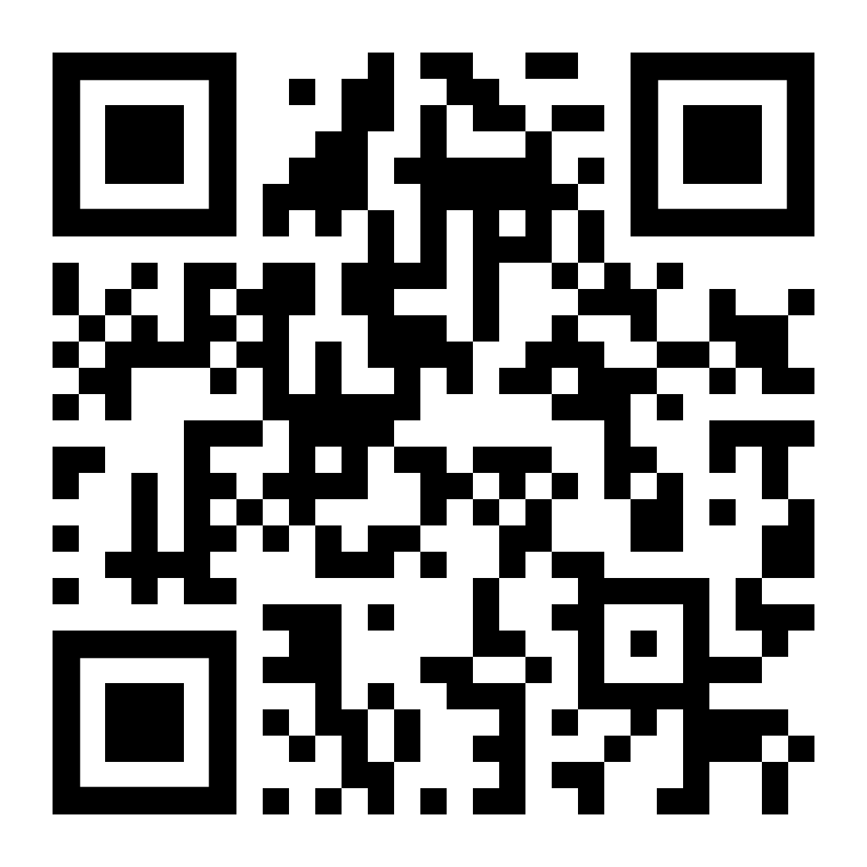
RAGTIME COMPANY
Acceso: 1 día
Aniversario.
Viernes 4 de Agosto
6:00 p.m. – Apertura del evento.
6:30 p.m. – Inicio del evento.
7:00 p.m. – Grupo 1.
7:30 p.m. – Grupo 2.
8:00 p.m. – Grupo 3.
8:30 p.m. – Grupo 4
9:00 p.m. – Grupo 5.
9:30 p.m. – Grupo 6.
etc
etc
etc
Siguenos en Instagram:
Nombre: José Javier Santana Vera
Asiento: 22

Slide 2
RAGTIME COMPANY
Acceso: 2 días
Aniversario.
Viernes 4 de Agosto
Sabado 5 de Agosto
6:00 p.m. – Apertura del evento.
6:30 p.m. – Inicio del evento.
7:00 p.m. – Grupo 1.
7:30 p.m. – Grupo 2.
8:00 p.m. – Grupo 3.
8:30 p.m. – Grupo 4
9:00 p.m. – Grupo 5.
9:30 p.m. – Grupo 6.
etc
6:00 p.m. – Taller1.
6:30 p.m. – Taller 2.
7:00 p.m. – Taller 3.
7:30 p.m. – Taller 4.
8:00 p.m. – Social.
Siguenos en Instagram:
Nombre: José Javier Santana Vera
Asiento: 22

Slide 3
RAGTIME COMPANY
Acceso: 1 día
Aniversario.
Viernes 4 de Agosto
6:00 p.m. – Apertura del evento.
6:30 p.m. – Inicio del evento.
7:00 p.m. – Grupo 1.
7:30 p.m. – Grupo 2.
8:00 p.m. – Grupo 3.
8:30 p.m. – Grupo 4
9:00 p.m. – Grupo 5.
9:30 p.m. – Grupo 6.
etc
etc
etc
Siguenos en Instagram:

Slide 4
RAGTIME COMPANY
Acceso: 2 días
Aniversario.
Viernes 4 de Agosto
Sabado 5 de Agosto
6:00 p.m. – Apertura del evento.
6:30 p.m. – Inicio del evento.
7:00 p.m. – Grupo 1.
7:30 p.m. – Grupo 2.
8:00 p.m. – Grupo 3.
8:30 p.m. – Grupo 4
9:00 p.m. – Grupo 5.
9:30 p.m. – Grupo 6.
etc
6:00 p.m. – Taller1.
6:30 p.m. – Taller 2.
7:00 p.m. – Taller 3.
7:30 p.m. – Taller 4.
8:00 p.m. – Social.
Siguenos en Instagram:

Slide 5
Sección de dudas de Javi
El boleto de cada persona ¿Requieren que sea personalizado con su nombre y/o asiento del teatro?
Los boletos a los que las personas tendran acceso ¿Que información deben tener? A manera de ejemplo le añadi información
de los shows/tallers que Habra.
Los asientos del teatro/lugar donde se daran los shows estan numerados y se respetan o se sentaran conforme vayan entrado?
Notas:
Los slides 1 y 2 son ejemplos de boletos personalizados. Los slides 3 y 4 son boletos no personalizados.
Considero que el boleto ideal es aquel que contiene la información de ambos días, ya sea que las personas vayan a los dos días o no.
Si el boleto no esta personalizado con asiento y nombre es mas fácil pero si lo requiere no hay problema.
Estoy considerando el uso de dos códigos QR, uno para el acceso al boleto y otro en el boleto con acceso al instragram de la compañía.
La idea que tengo es que una vez que Chachi y Ro confirme el pago de cada boleto, me lo indiquen y yo registro los pagos confirmados,
posteriormente, yo generare un código QR, el cual debe ser enviado a l@s asistentes para que tengan acceso a su boleto.
El código QR que dará acceso al boleto puede ser el mismo para tod@s los asistentes o puede variar dependiendo si el boleto será
personalizado o no.

